Slide 1
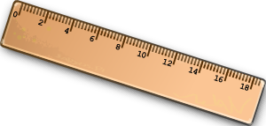
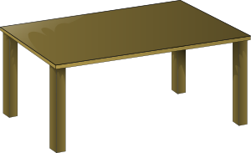
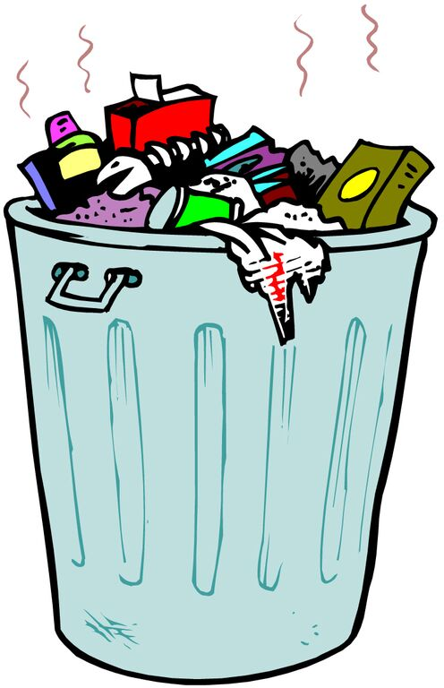
las tijeras
Classroom objects – Objetos de clase
la goma de borrar
la regla
el lápiz
el bolígrafo
el pupitre
el libro
el pegamento
el papel
la papelera
el color
© www.SaveTeachersSundays.com 2015
(Images © www.clipart.com or www.clker.com 2015)

